Slide 1
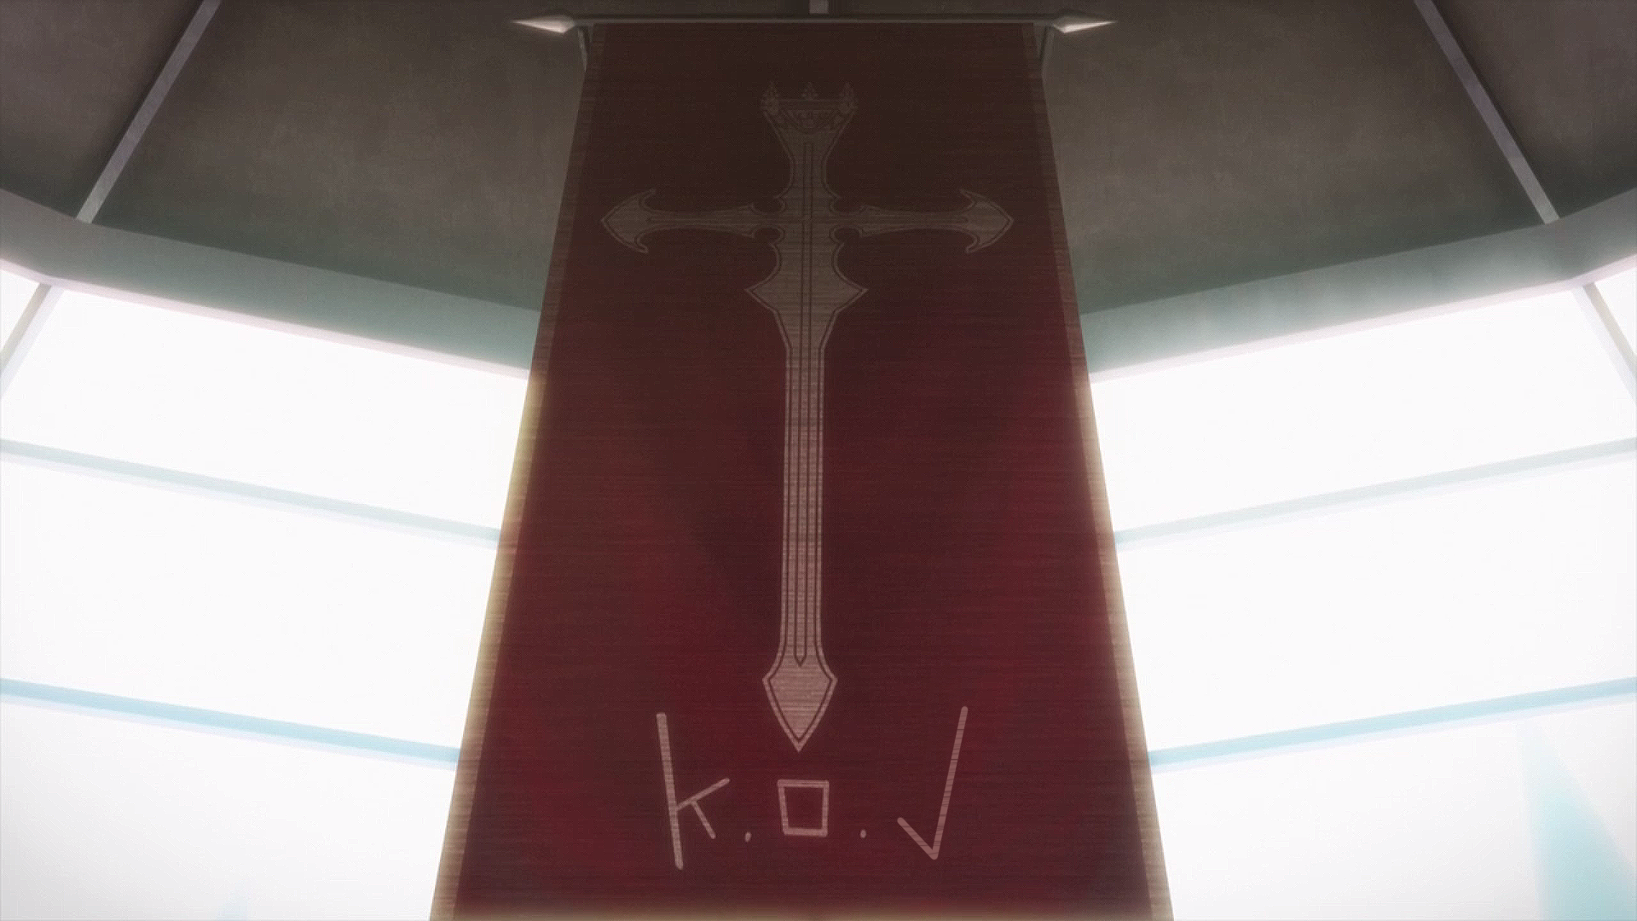
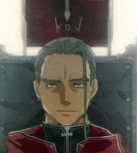
爪哇骑士团
Knights Of Java

Slide 2
欧美飞机大战项目评审--项目陈述
陈述人：吴鸿哲 指导老师：李辉山、张红

Slide 3

国科学院 微信公众号
了解行业动态
获取岗位内推
掌握开班信息
学习前沿知识
参与公司活动
考证优惠信息
福利多多…….

Slide 4
项目的总体概述

Slide 5
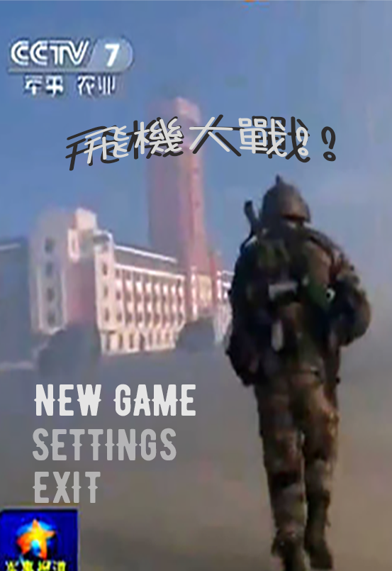
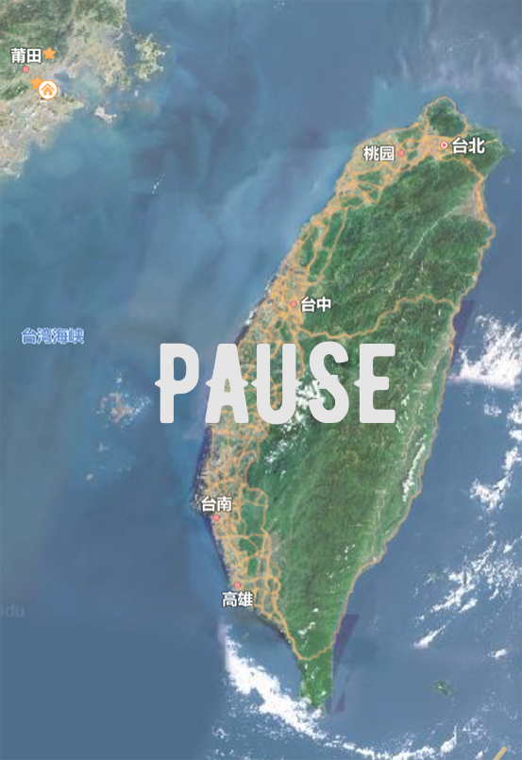
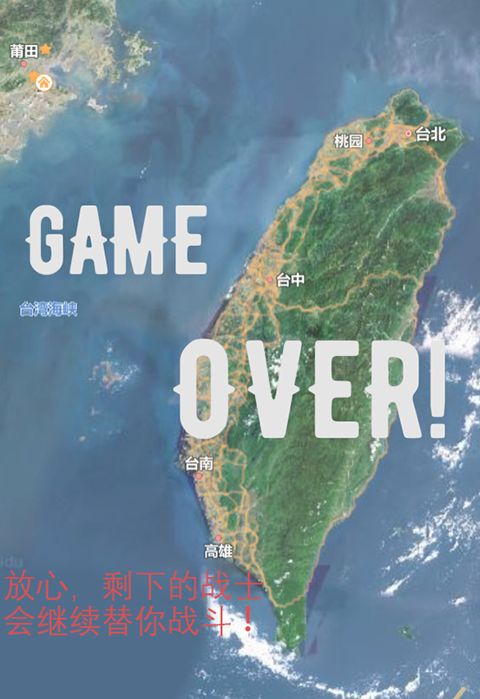
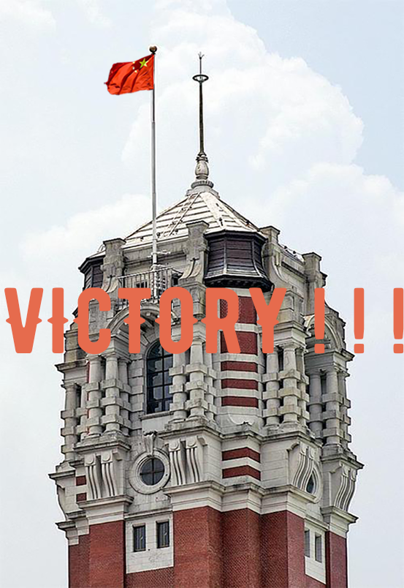
项目的总体概述
欧美飞机大战是以现实中的F35战机为模型，以帮助大天朝夺回呆丸岛为目标，主角驾驶英雄机与敌方空军展开殊死搏斗的一款小游戏

Slide 6
项目的基础功能介绍
项目基础类别包含main.java、Hero.java、 Enemy1.java、 Bullet1.java
其中main.java继承JPanel这个类，用于生成游戏窗体、调用其他类再通过main方法一起组成欧美飞机大战这个游戏
Hero.java是玩家驾驶的英雄机的类别，里面包含了英雄机的坐标、移动方法、火力值、生命值的属性
Enemy1这个类别是敌机1的类别，包含了敌机1的坐标、移动方法、移动速度的属性
Bullet1.java则是英雄机子弹1的类别，里面包含了子弹1的坐标、移动方法、移动速度的属性

Slide 7
项目新增功能模块的简单介绍

Slide 8
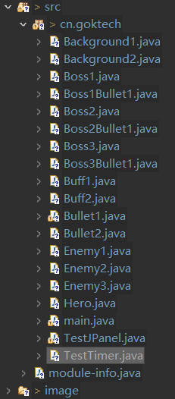
项目新增类的介绍
新增1类英雄机的子弹，每发伤害为3，同时面积更大
新增2类buff，buff1可以增加英雄机生命值，buff2增加火力值
新增2类敌机，敌机2生命值为6，敌机3生命值为9，且有两种移动方式
新增3类boss，生命值分别为250、450、700，3类boss皆会发射子弹，3类boss机面积逐级增加
新增3类boss机子弹，与boss机一一对应，伤害量分别为2、3、4，且尺寸逐级增加1像素，发射频率及一次性最大发射量逐级上升
新增2类地图，第一幅是整岛高空激烈对战，第二幅是低空战斗，地图清晰度更高，切换更为顺畅、几乎无缝衔接

Slide 9
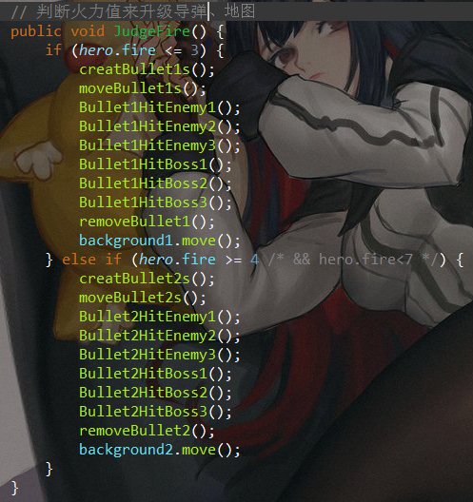
模块介绍--JudgeFire()
英雄机吃到buff会增加hero类里的火力值（fire）
JudgeFire()通过判断火力值，来逐级给英雄机的导弹以及地图进行升级
JudgeFire()通过判断火力值，来切换游戏背景，同时意味着进入了新的难度

Slide 10
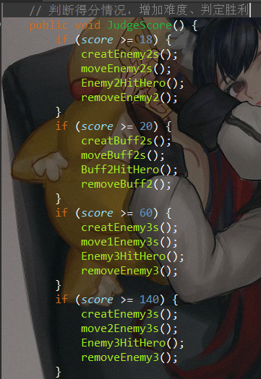
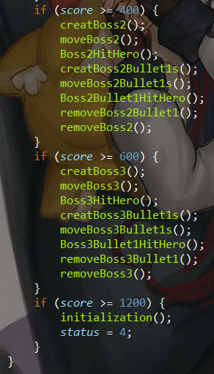
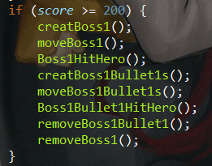
模块介绍--JudgeScore()
英雄机击杀敌机1得1分，击杀敌机2得2分，击杀敌机3得3分
英雄机击杀boss1得6分，击杀boss2得9分，击杀boss3得12分
JudgeScore()通过判断玩家得分情况来,提高
难度：
1，控制敌机类别的生成、撞击判定、移除判定
2，boss类别的生成、子弹击中判定、撞击判定、移除判定
3，buff2的生成、撞击判定、移除判定

Slide 11
关键技术详细说明

Slide 12
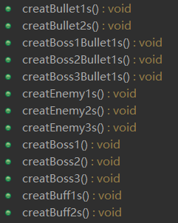
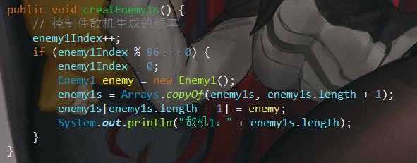
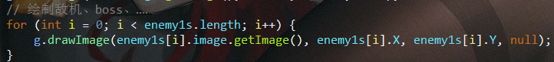
关键技术说明——对象的生成
以敌机1生成为例说明

Slide 13
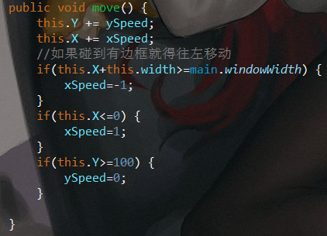
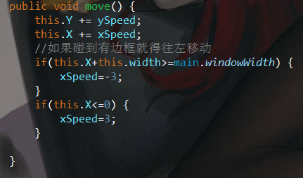
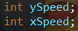
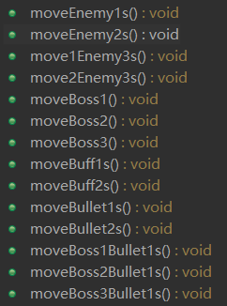
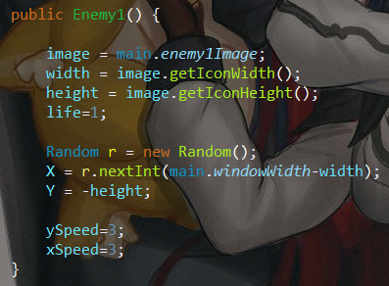
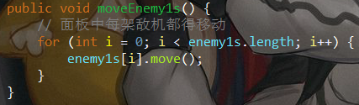
关键技术说明——对象的移动
以敌机1移动为例说明

Slide 14
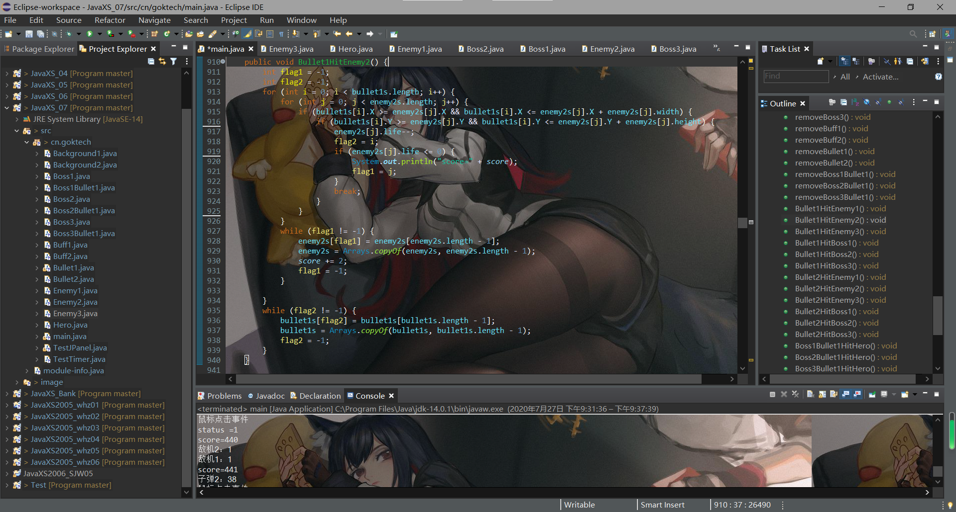
关键技术说明——对象被子弹击中
以Enemy2被子弹击中为例
英雄机被boss机子弹击中同理

Slide 15
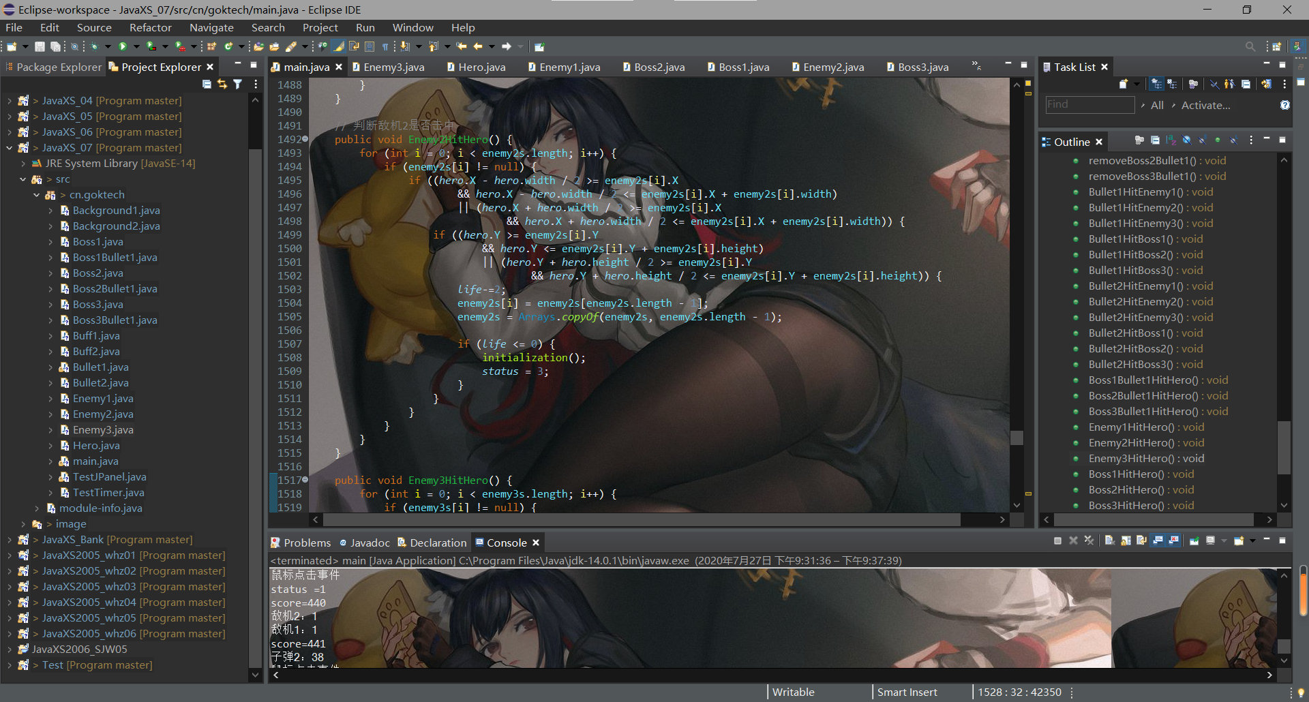
关键技术说明——英雄被敌机击中
以被Enemy2击中为例
Buff击中英雄机同理，buff1增加5生命值，buff2增加2生命值同时，增加火力值1

Slide 16
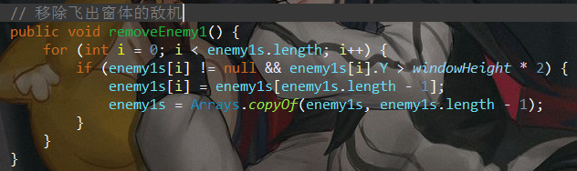
关键技术说明——移除飞出窗体的对象
以被Enemy1飞出被移除为例
其他所有对象同理

Slide 17
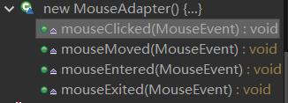
关键技术说明——监听鼠标

Slide 18
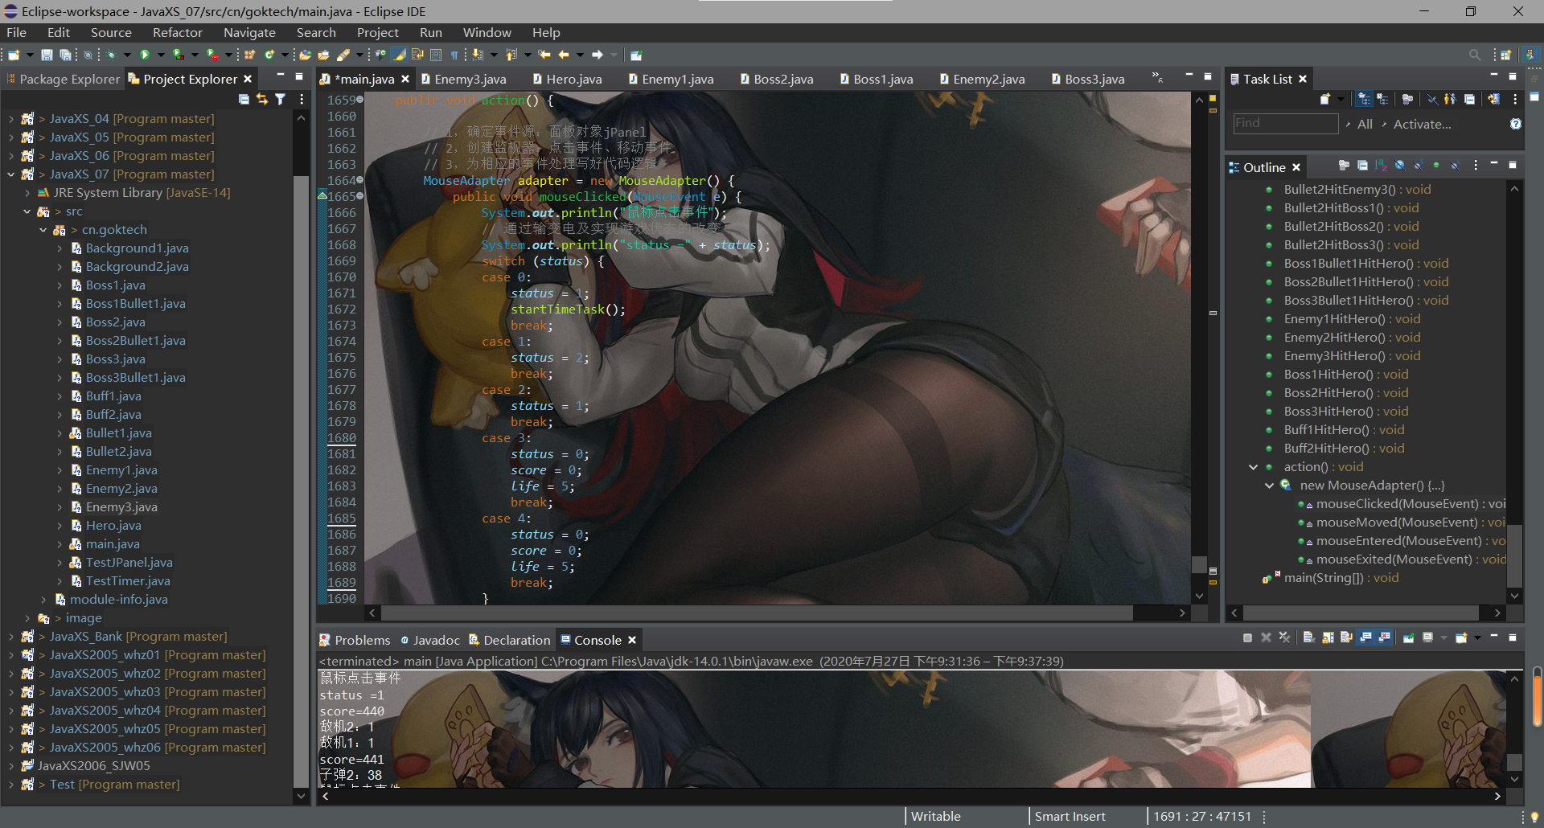
关键技术说明——游戏流程的逻辑

Slide 19
项目中出现的问题及解决方法

Slide 20
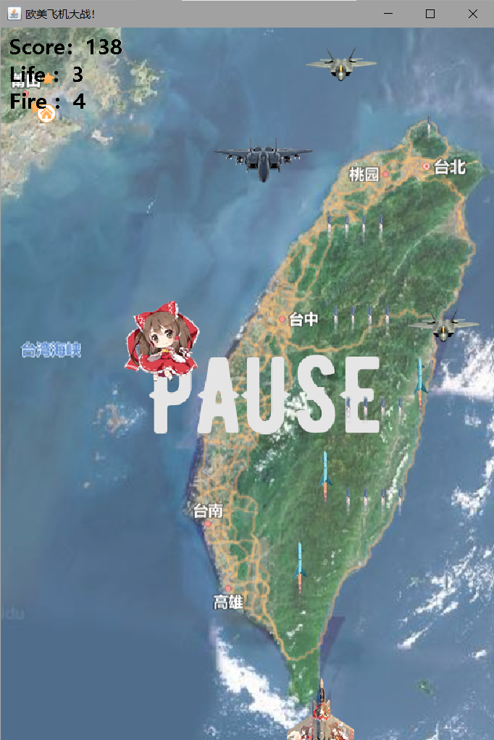
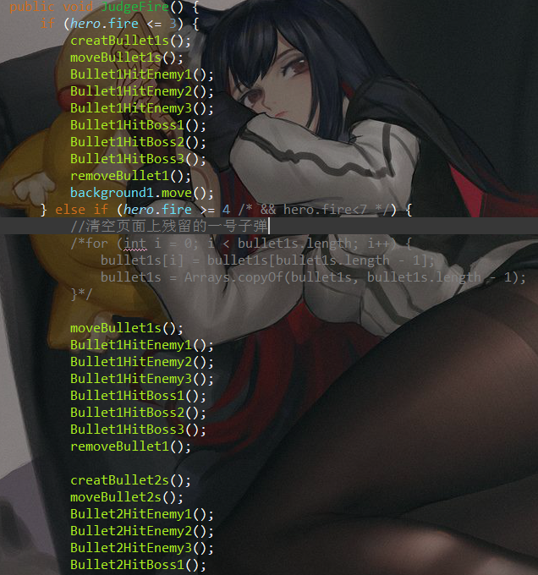
问题及解决方法1

Slide 21
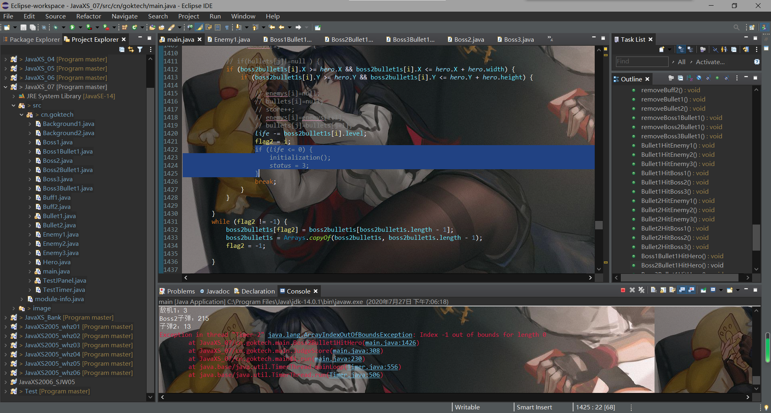
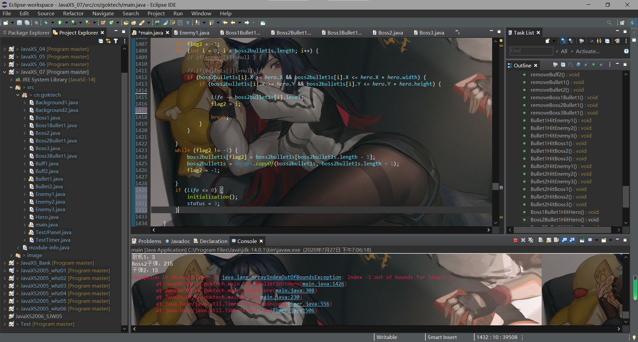
问题及解决方法2

Slide 22
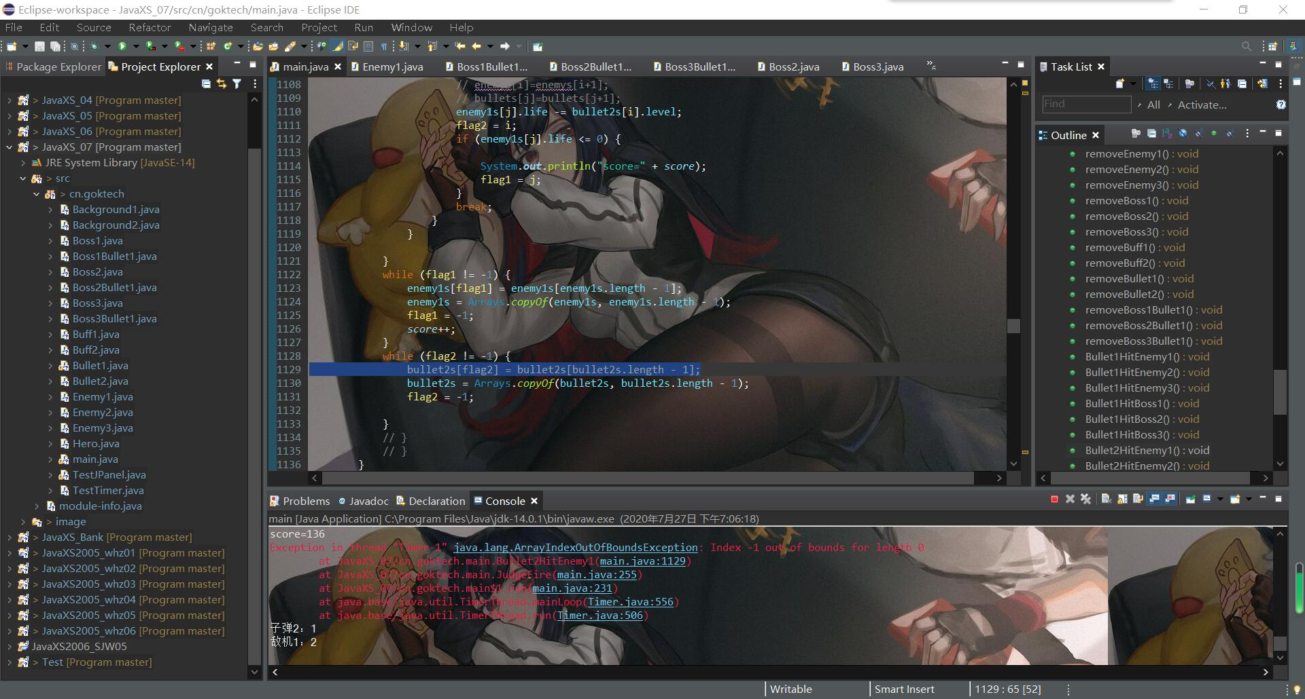
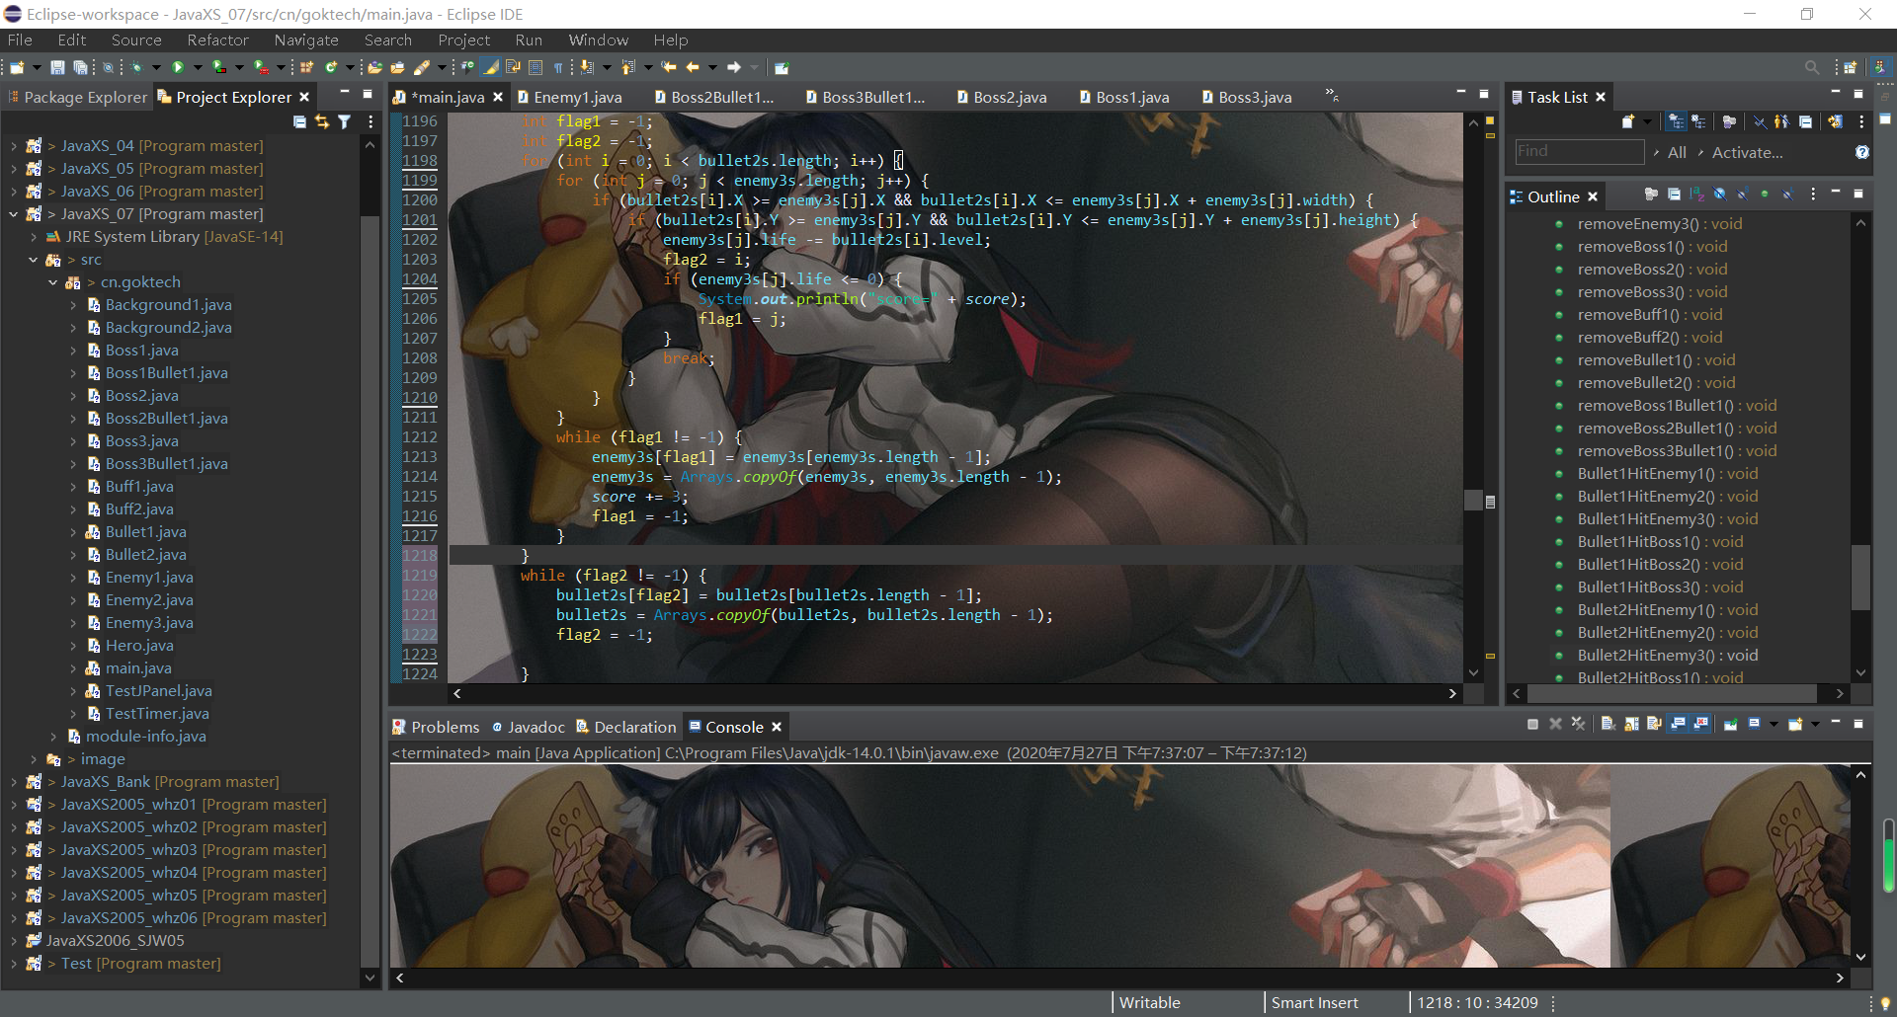
问题及解决方法3

Slide 23
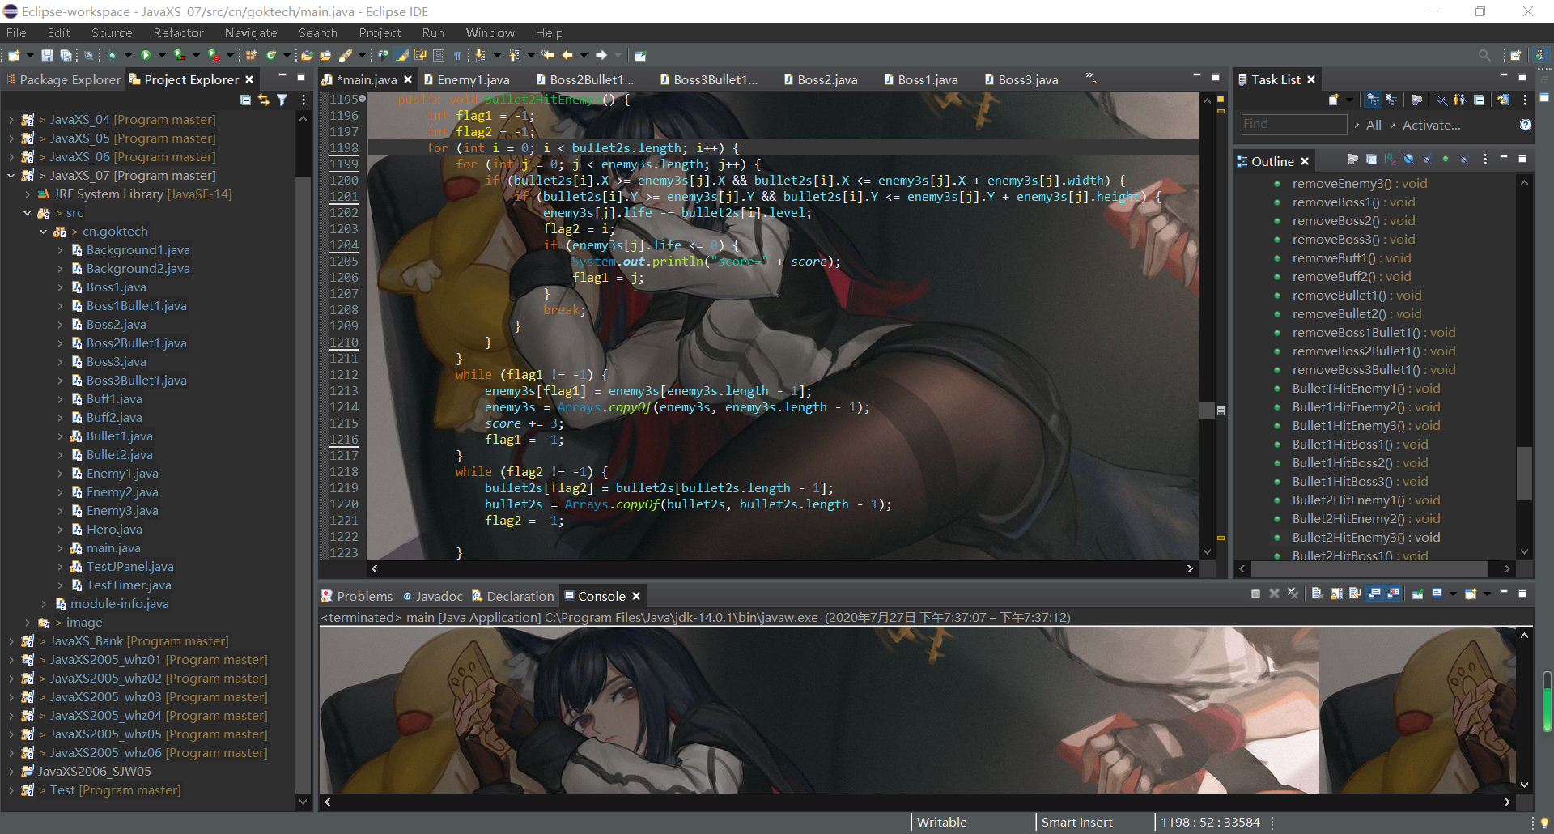
问题及解决方法4
敌机击中英雄机判定失误

Slide 24
问题及解决方法5
其他问题诸如导弹方位不对
敌机以及boss子弹容易击中英雄机…等

Slide 25
项目实际运行情况展示

Slide 26
视频展示

Slide 27
项目中认为需要改进的地方

Slide 28
不足之处
英雄机切换的功能未来得及实现
敌机、英雄机爆炸的动态效果没做
敌机的不同子弹轨道没做
数组越界问题未解决
背景音乐没加

Slide 29
实训心得

Slide 30
心得
玩游戏是我最大的爱好之一，玩游戏对我来说非常非常快乐、享受，不同的游戏带给自己的快乐和对于人生的思考不一样。
画画也是我最大的爱好之一，画出漂亮/可爱/性感等戳我xp的妹子也非常快乐、享受，好看的皮囊让人心旷神怡。
敲代码，也是我的爱好之一。上学期学习c语言课后更多是做练习题，锻炼编写程序的思路、逻辑，但是这并不让我快乐，只让我感觉在做枯燥的数学题，只不过是用敲代码的方式来实现，比起12年来习惯的传统做题方式稍微有点新奇，但脱离不了本质。做出题确实会有成就感，但解题的过程比起做项目，无聊，且枯燥。
但是，此次实训（包括我上学期期末的c语言实训）的目标都是做一个完整的项目出来，在此次的项目编写过程中我可以做我想做的能做到的功能，加上飞三老师授课时通畅的逻辑跟清晰的思路，都让我有些上课是一种享受的感觉。最重要的是，通过实训以及项目制作的过程，我确确实实学到了很多知识。其乐不一点无穷，但，确实很多。

